Slide 1


ssafitness
A406 익명의 아홀로틀
임건호 박세진 백상혁 부권남 김정현

Slide 2

2
1
목차
기획 의도 및 배경
2
서비스 소개
3
일정 및 기술스택

Slide 3



1
기획 의도 및 배경
3

Slide 4
1
기획 의도 및 배경
4
집에서도 PT를 받을 순 없을까..?

Slide 5
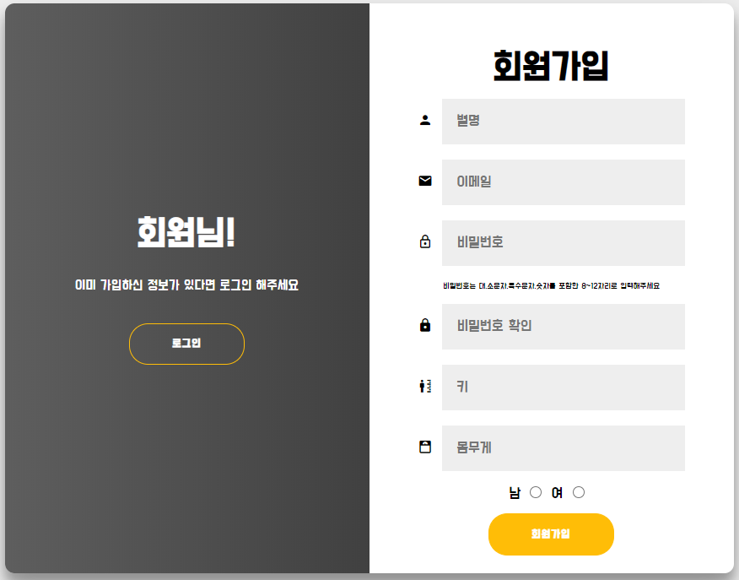
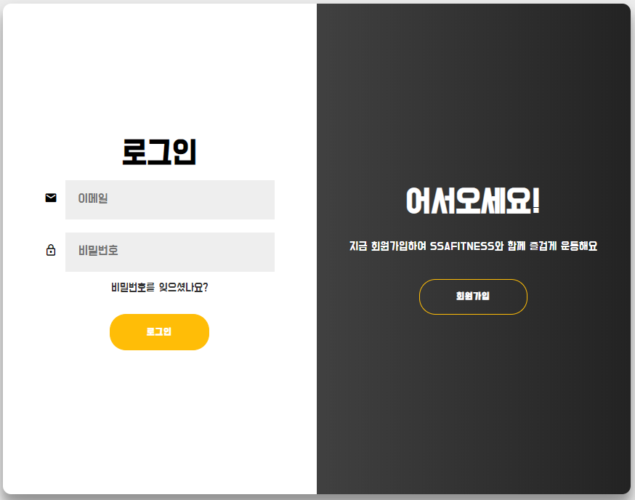
2
서비스 소개
회원가입과 로그인
5
회원가입
로그인
Click!
Click!

Slide 6
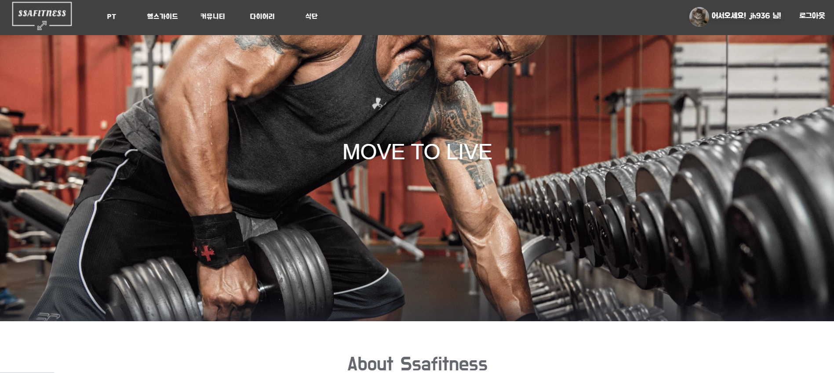
2
서비스 소개
Click!
PT
6

Slide 7
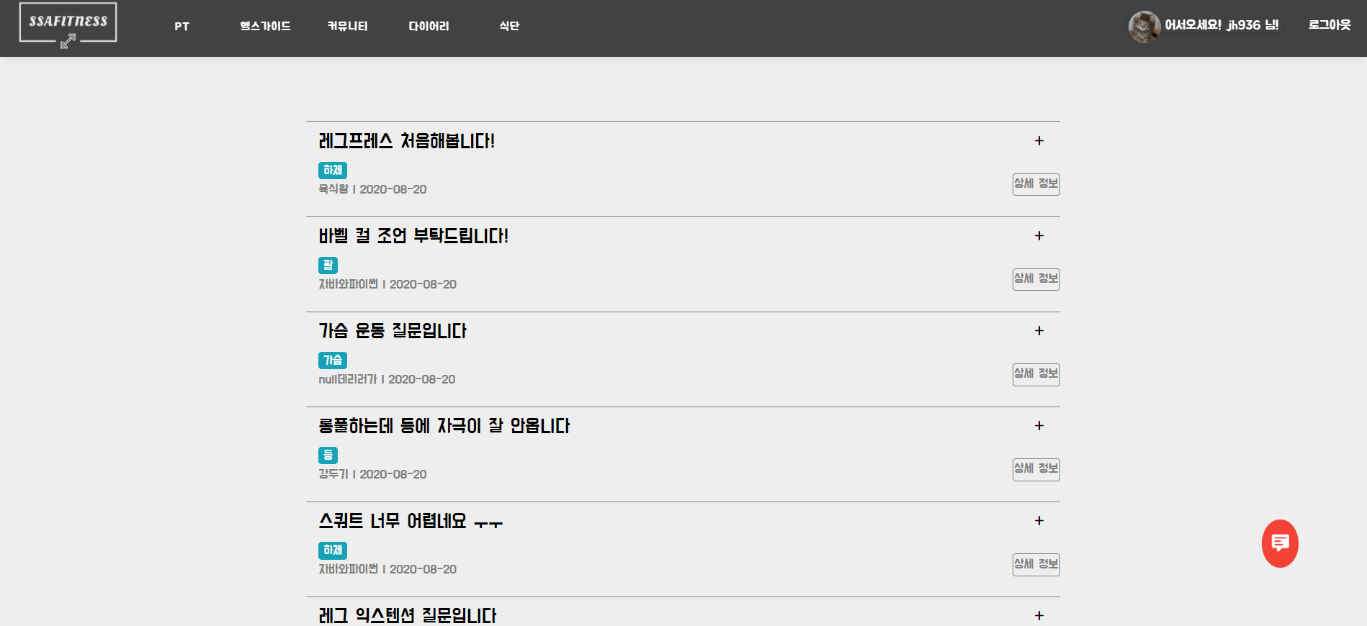
2
서비스 소개
PT
7
Click!

Slide 8
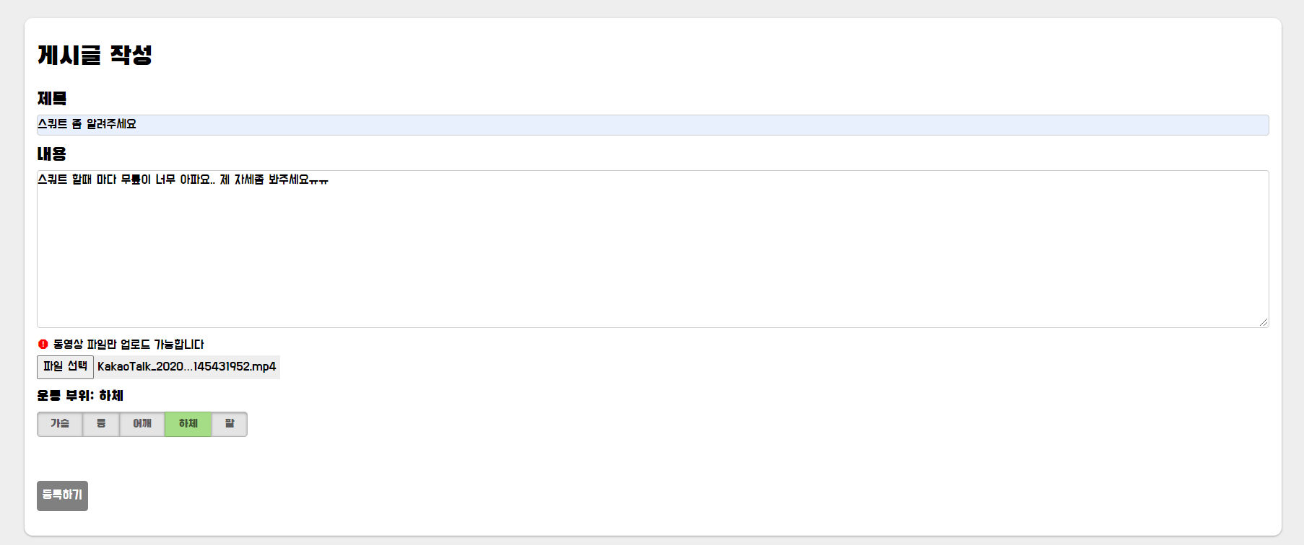
2
서비스 소개
PT - 글쓰기
8
PT게시판에 동영상을 첨부하여 게시글을 작성합니다.

Slide 9
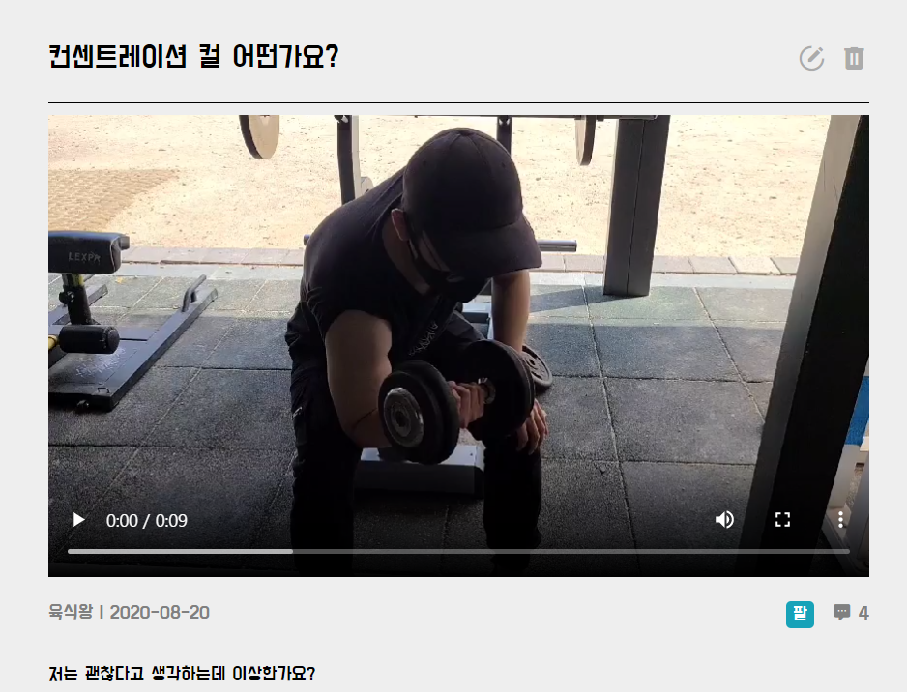
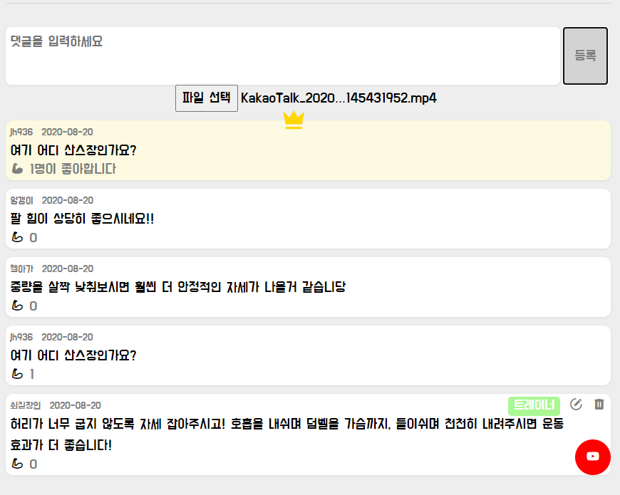
2
서비스 소개
PT - 상세정보
9

Slide 10
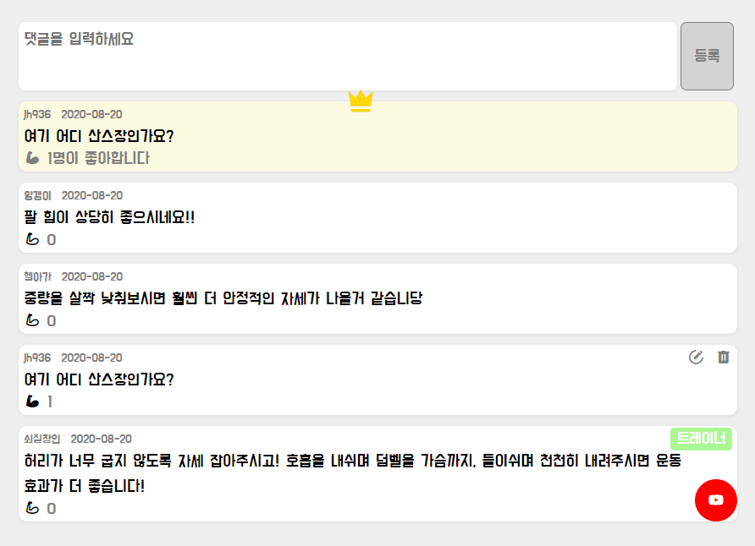
2
서비스 소개
PT - 댓글
10
일반 회원 댓글 창
트레이너 댓글창
트레이너만 영상 피드백 가능!

Slide 11
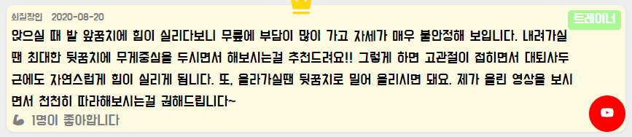
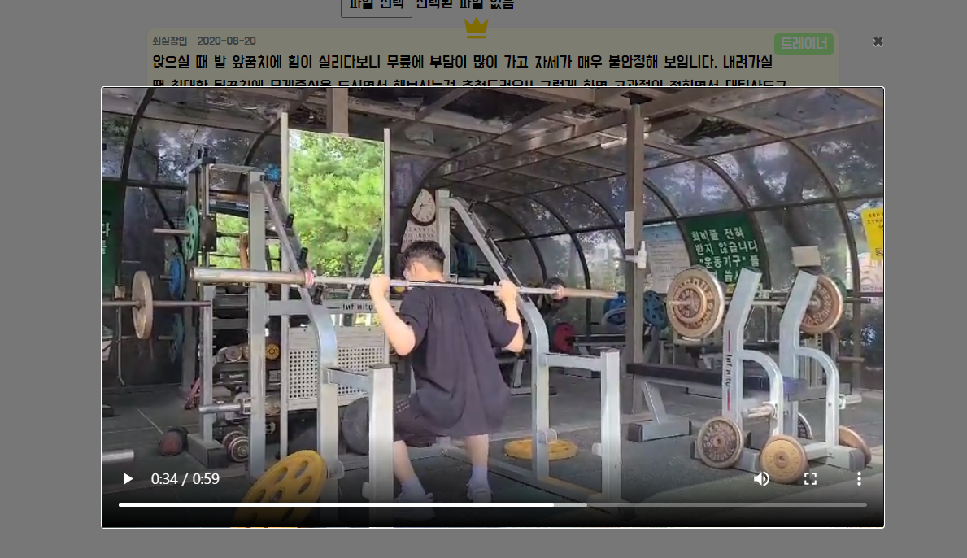
2
서비스 소개
PT - 댓글
Click!
11

Slide 12
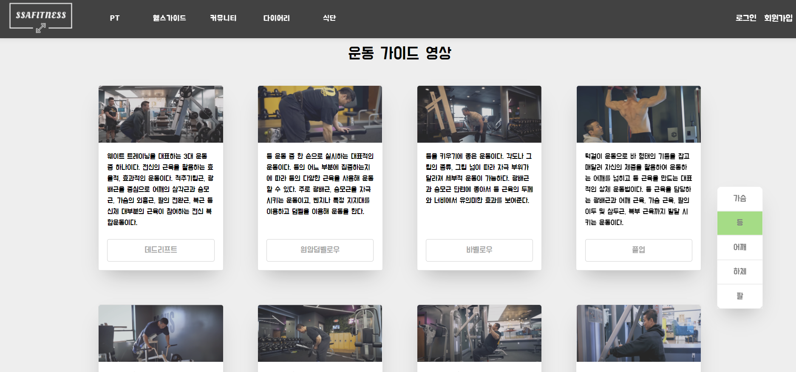
2
서비스 소개
헬스가이드
Click!
12

Slide 13
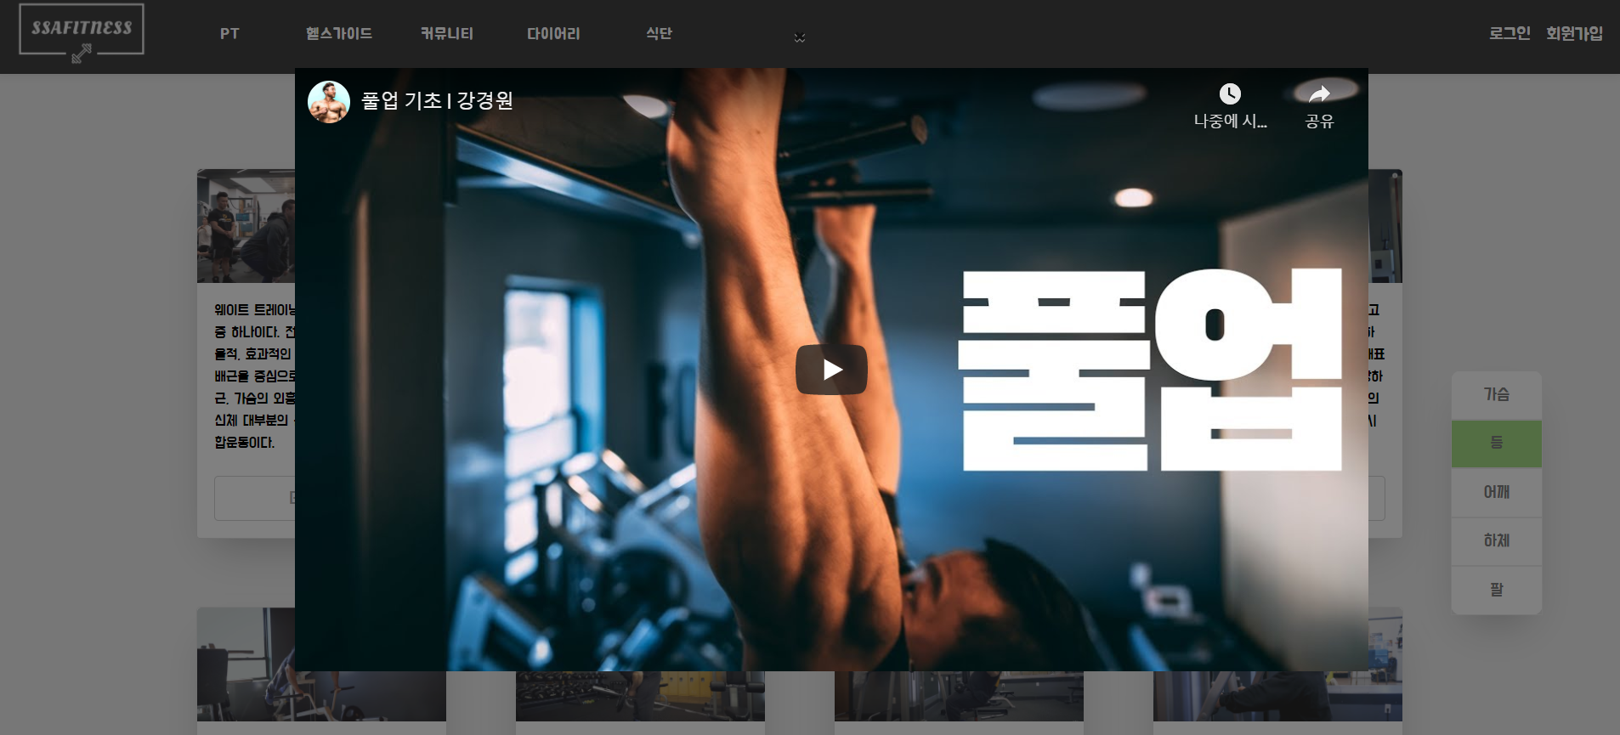
2
서비스 소개
헬스가이드
13
유명 유튜버들의 운동 가이드 영상

Slide 14
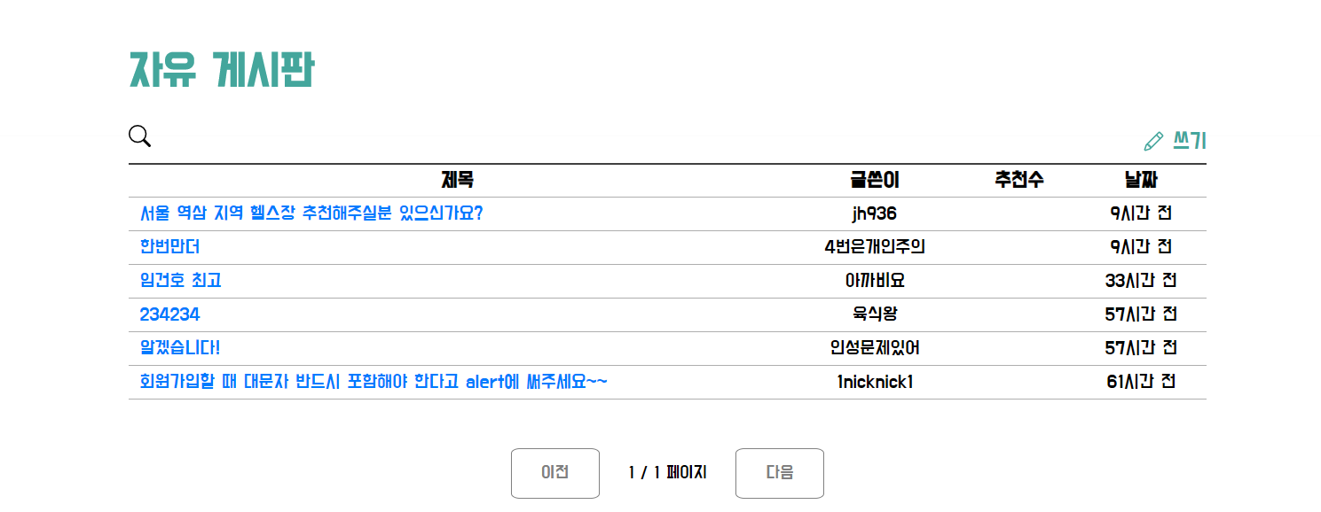
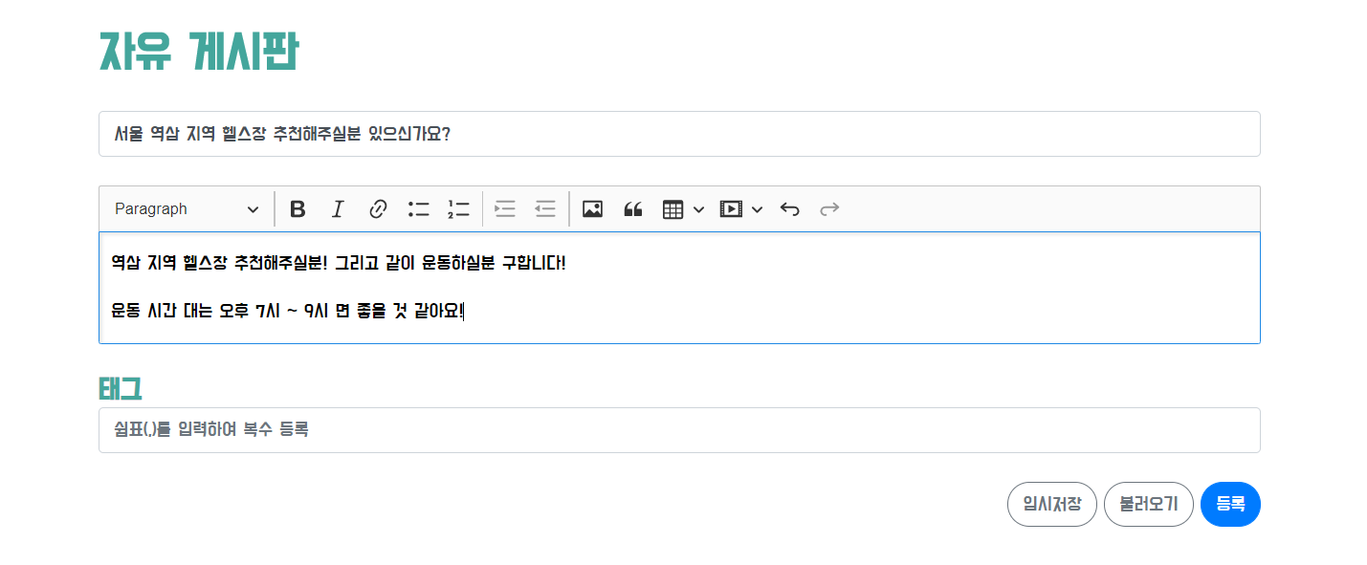
Click!
2
서비스 소개
커뮤니티 - 글쓰기
14

Slide 15
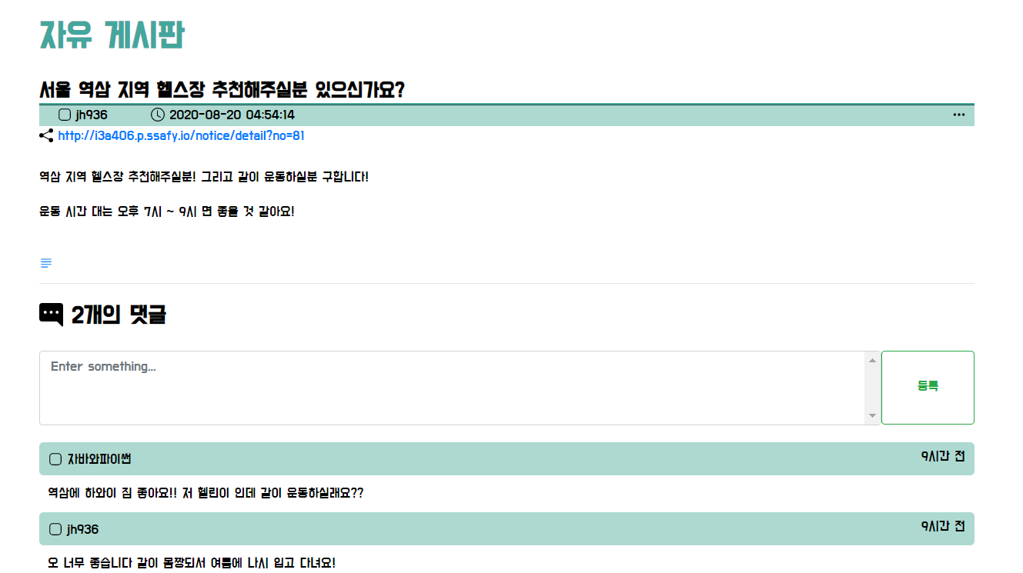
2
서비스 소개
커뮤니티 - 상세정보
15

Slide 16
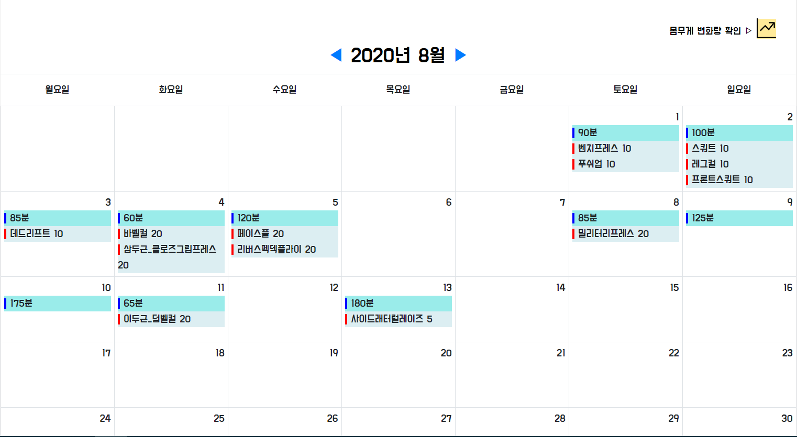
2
서비스 소개
다이어리
16
User 정보와 join 되어있는 개개인의 운동 기록 다이어리
Click!
Click!

Slide 17
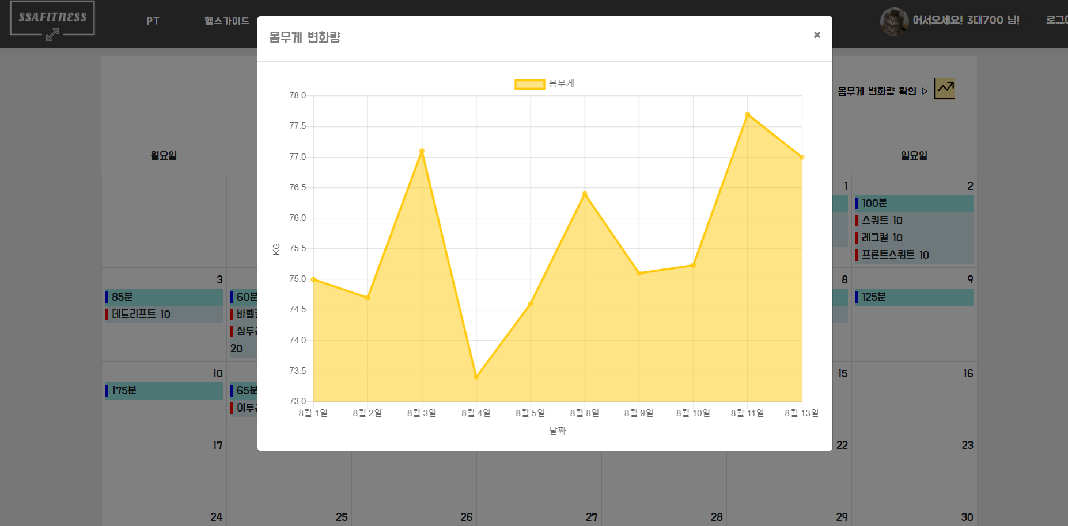
2
서비스 소개
다이어리 - 그래프
17
다이어리에 입력한 몸무게의 변화를 그래프로 가시화

Slide 18
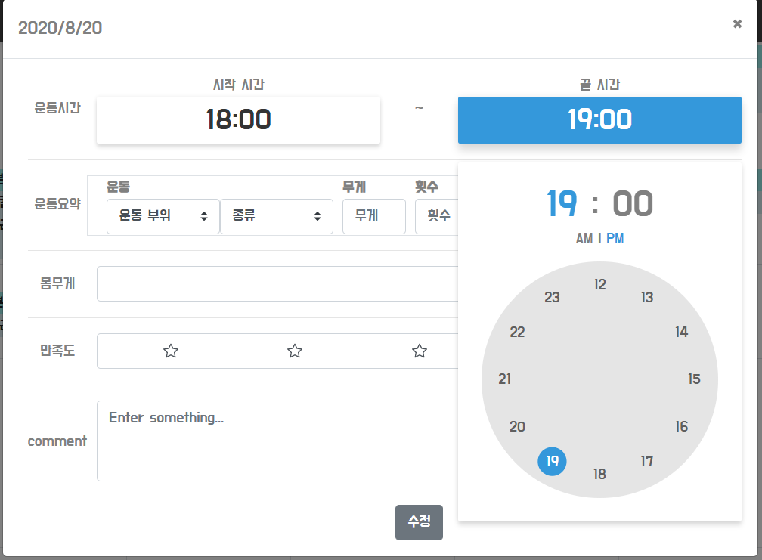
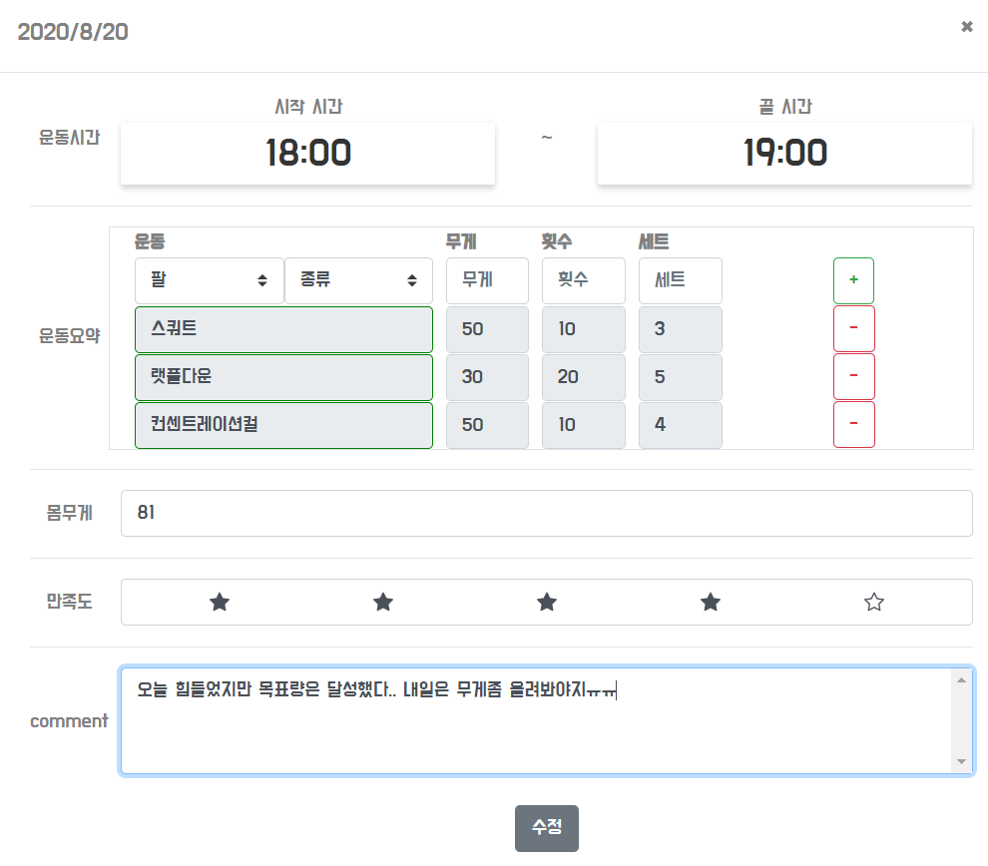
2
서비스 소개
다이어리 - 입력
18
Click!

Slide 19
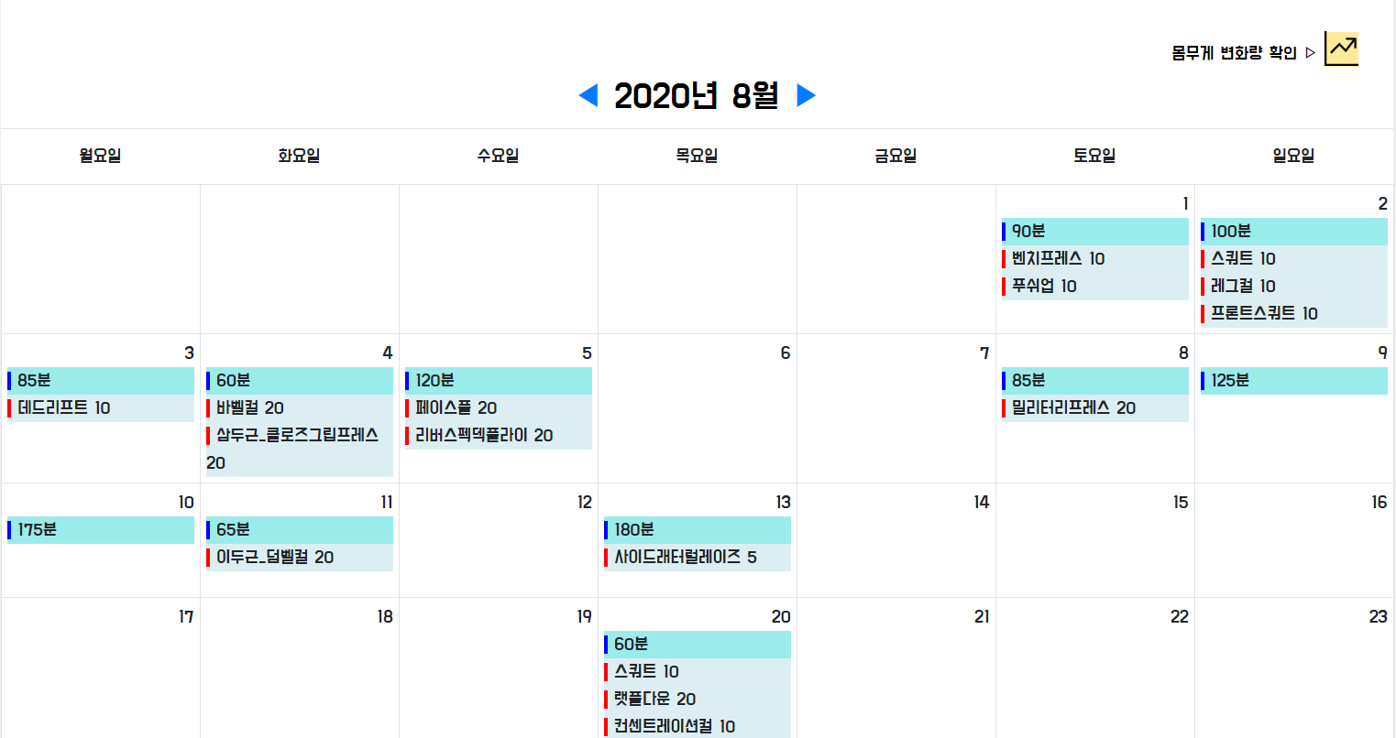
2
서비스 소개
다이어리
19
다이어리 등록 완료!

Slide 20
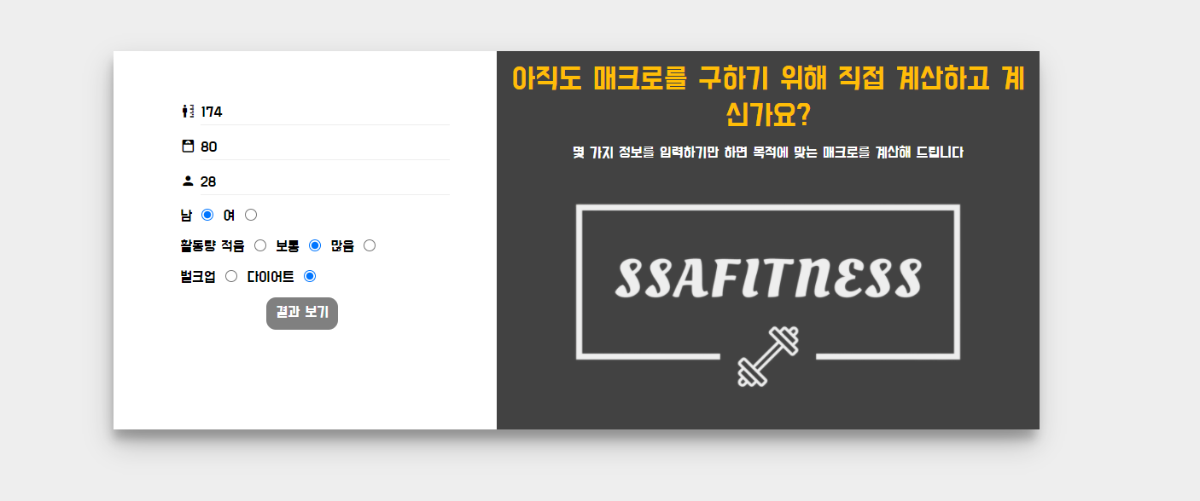
2
서비스 소개
식단
20
신체 정보 입력 후 Click!

Slide 21
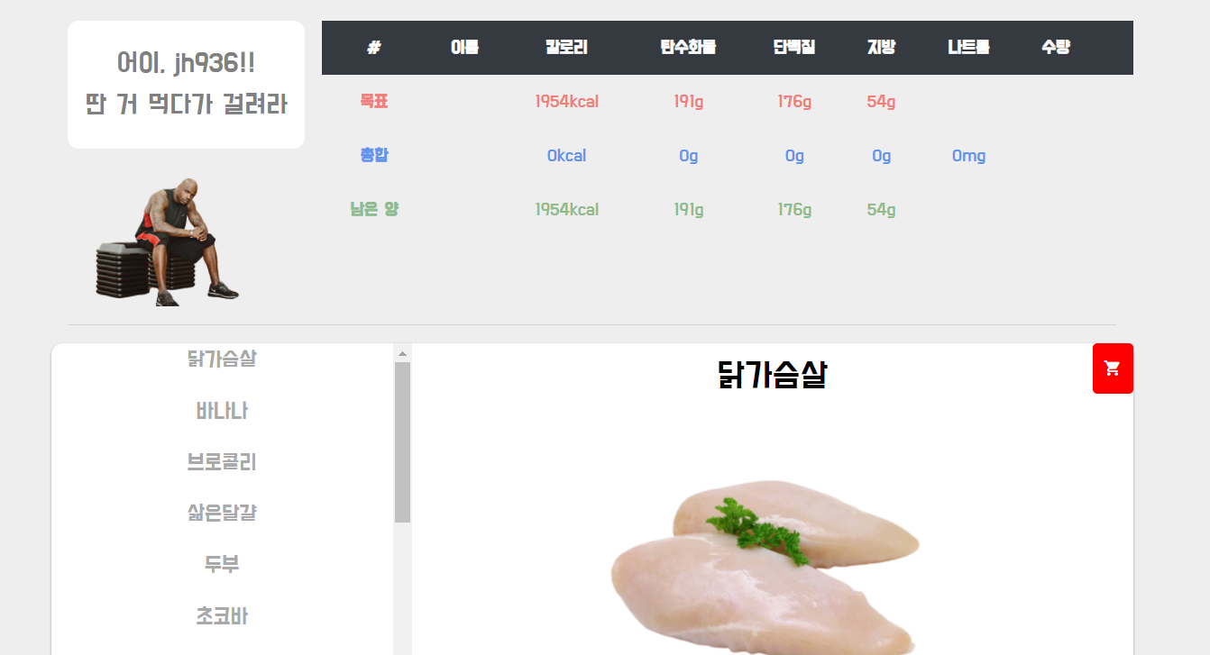
2
서비스 소개
식단
21
하루치 목표 섭취량!
장바구니에 담은 섭취량!
남은 섭취량!
Click!

Slide 22
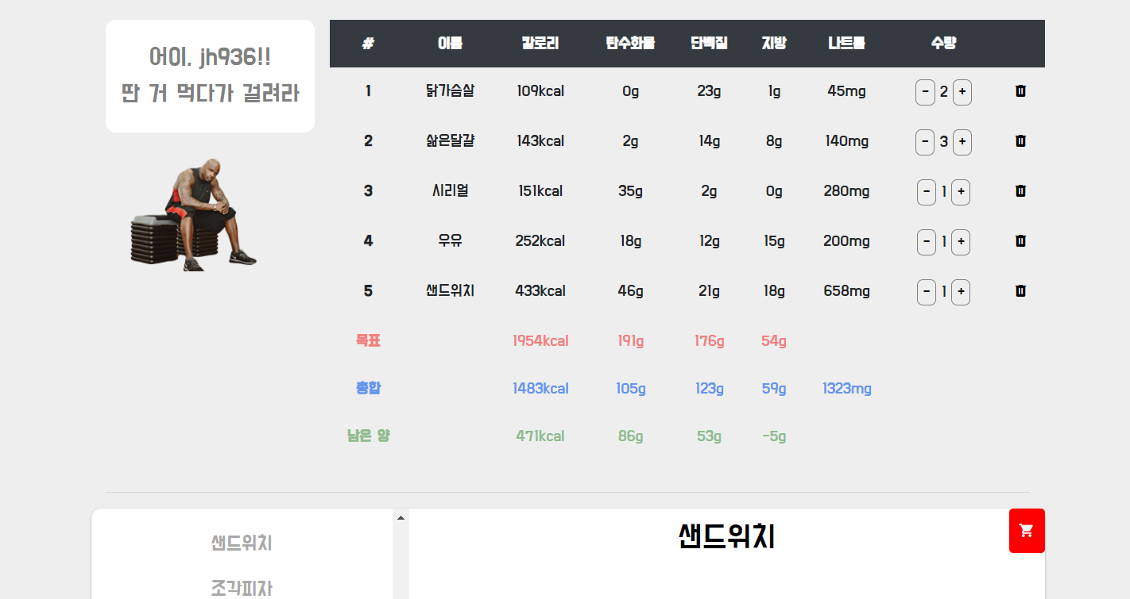
2
서비스 소개
식단
22
동적으로 계산되는 섭취량

Slide 23

3
일정 및 기술스택
개발일정
23
ssafitness 7월~ 8월 개발일정
13 | 14 | 15 | 16 | 17 | 20 | 21 | 22 | 23 | 24 | 27 | 28 | 29 | 30 | 31 | 3 | 4 | 5 | 6 | 7 | 10 | 11 | 12 | 13 | 14 | 17 | 18 | 19 | 20
기획 및 설계
개발 환경 구축
Backend_ 핵심 기능 구현
Frontend_ 핵심 기능 구현
서버 배포
세부 기능 및 오류 수정
ucc

Slide 24



















3
일정 및 기술스택
기술스택
24
Front-end
Back-end
형상관리
lab.ssafy.com
JWT

Slide 25
QnA

